Slide 1

Notes:
ToonStudio

Slide 2
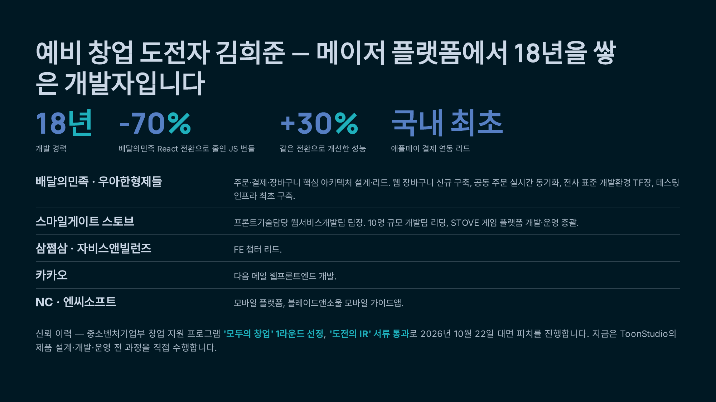
Notes:
예비 창업 도전자 김희준 — 메이저 플랫폼에서 18년을 쌓은 개발자입니다

Slide 3
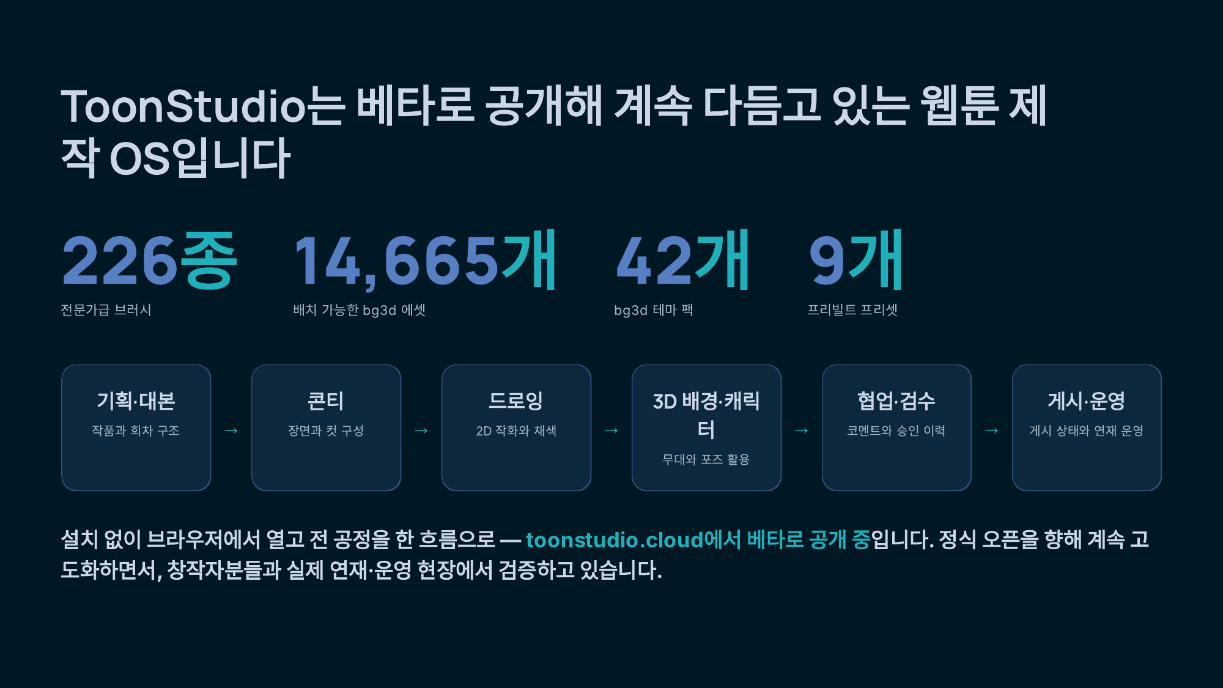
Notes:
ToonStudio는 베타로 공개해 계속 다듬고 있는 웹툰 제작 OS입니다

Slide 4
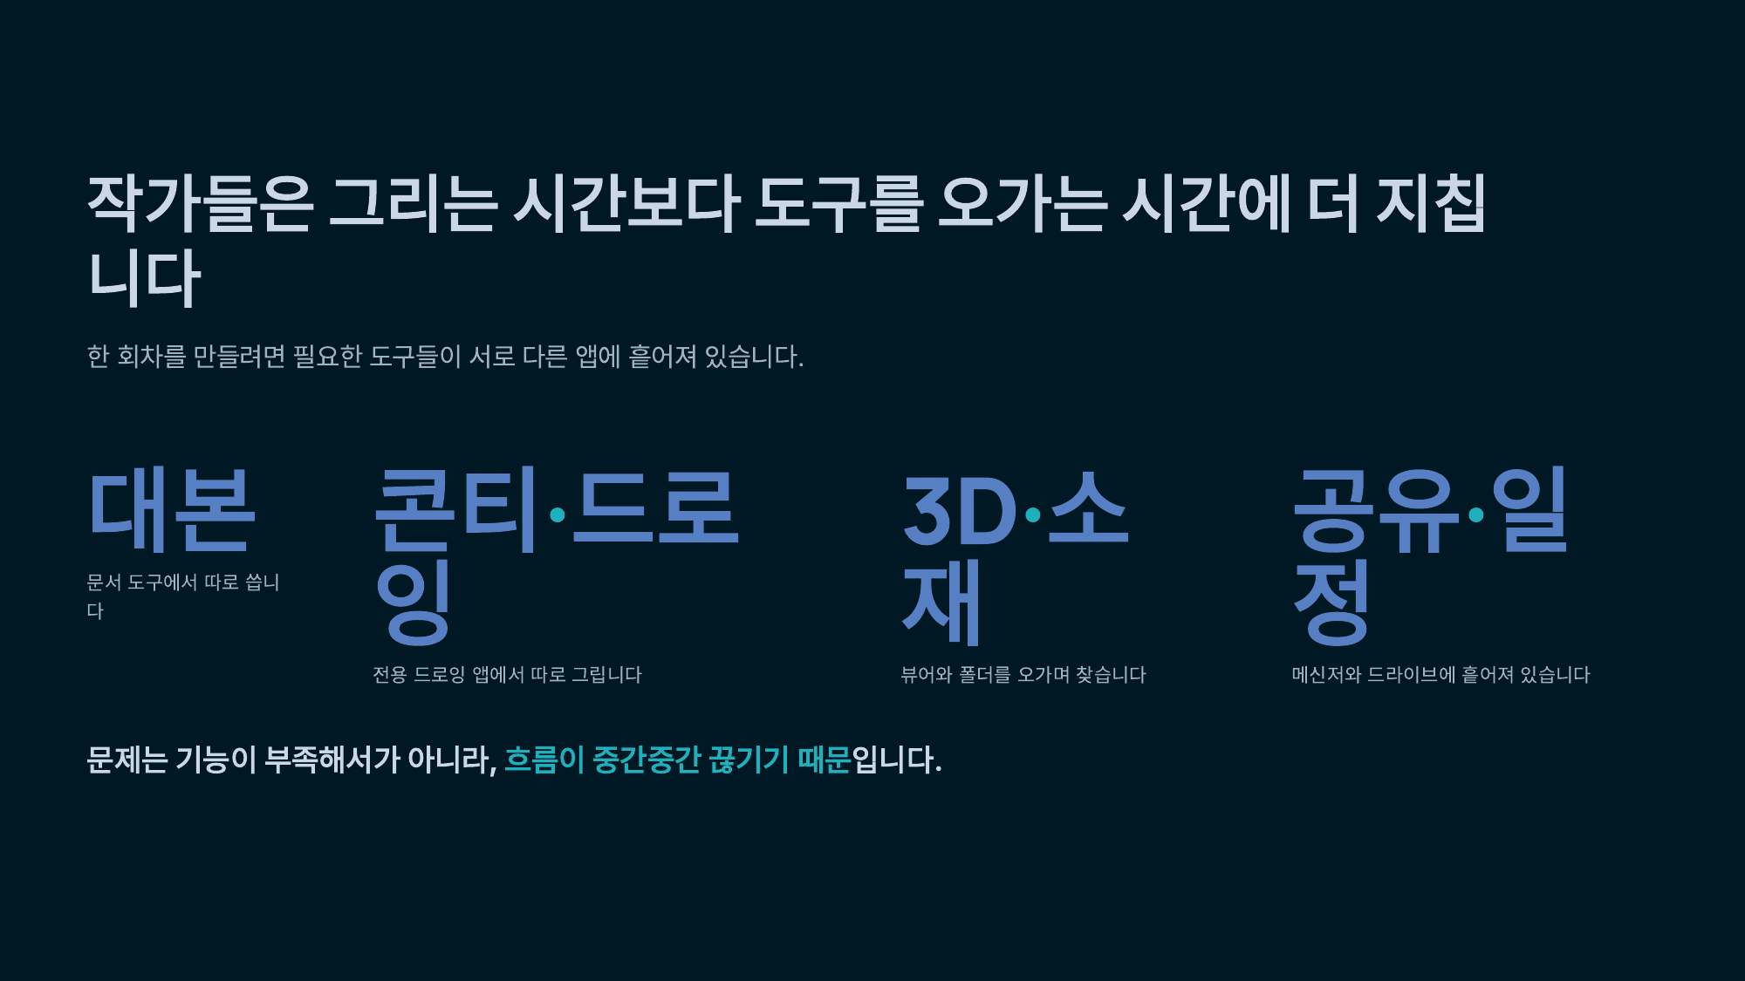
Notes:
작가들은 그리는 시간보다 도구를 오가는 시간에 더 지칩니다

Slide 5

Notes:
피드백은 메신저에 흩어지고, 최종본은 파일명 속에 묻힙니다

Slide 6
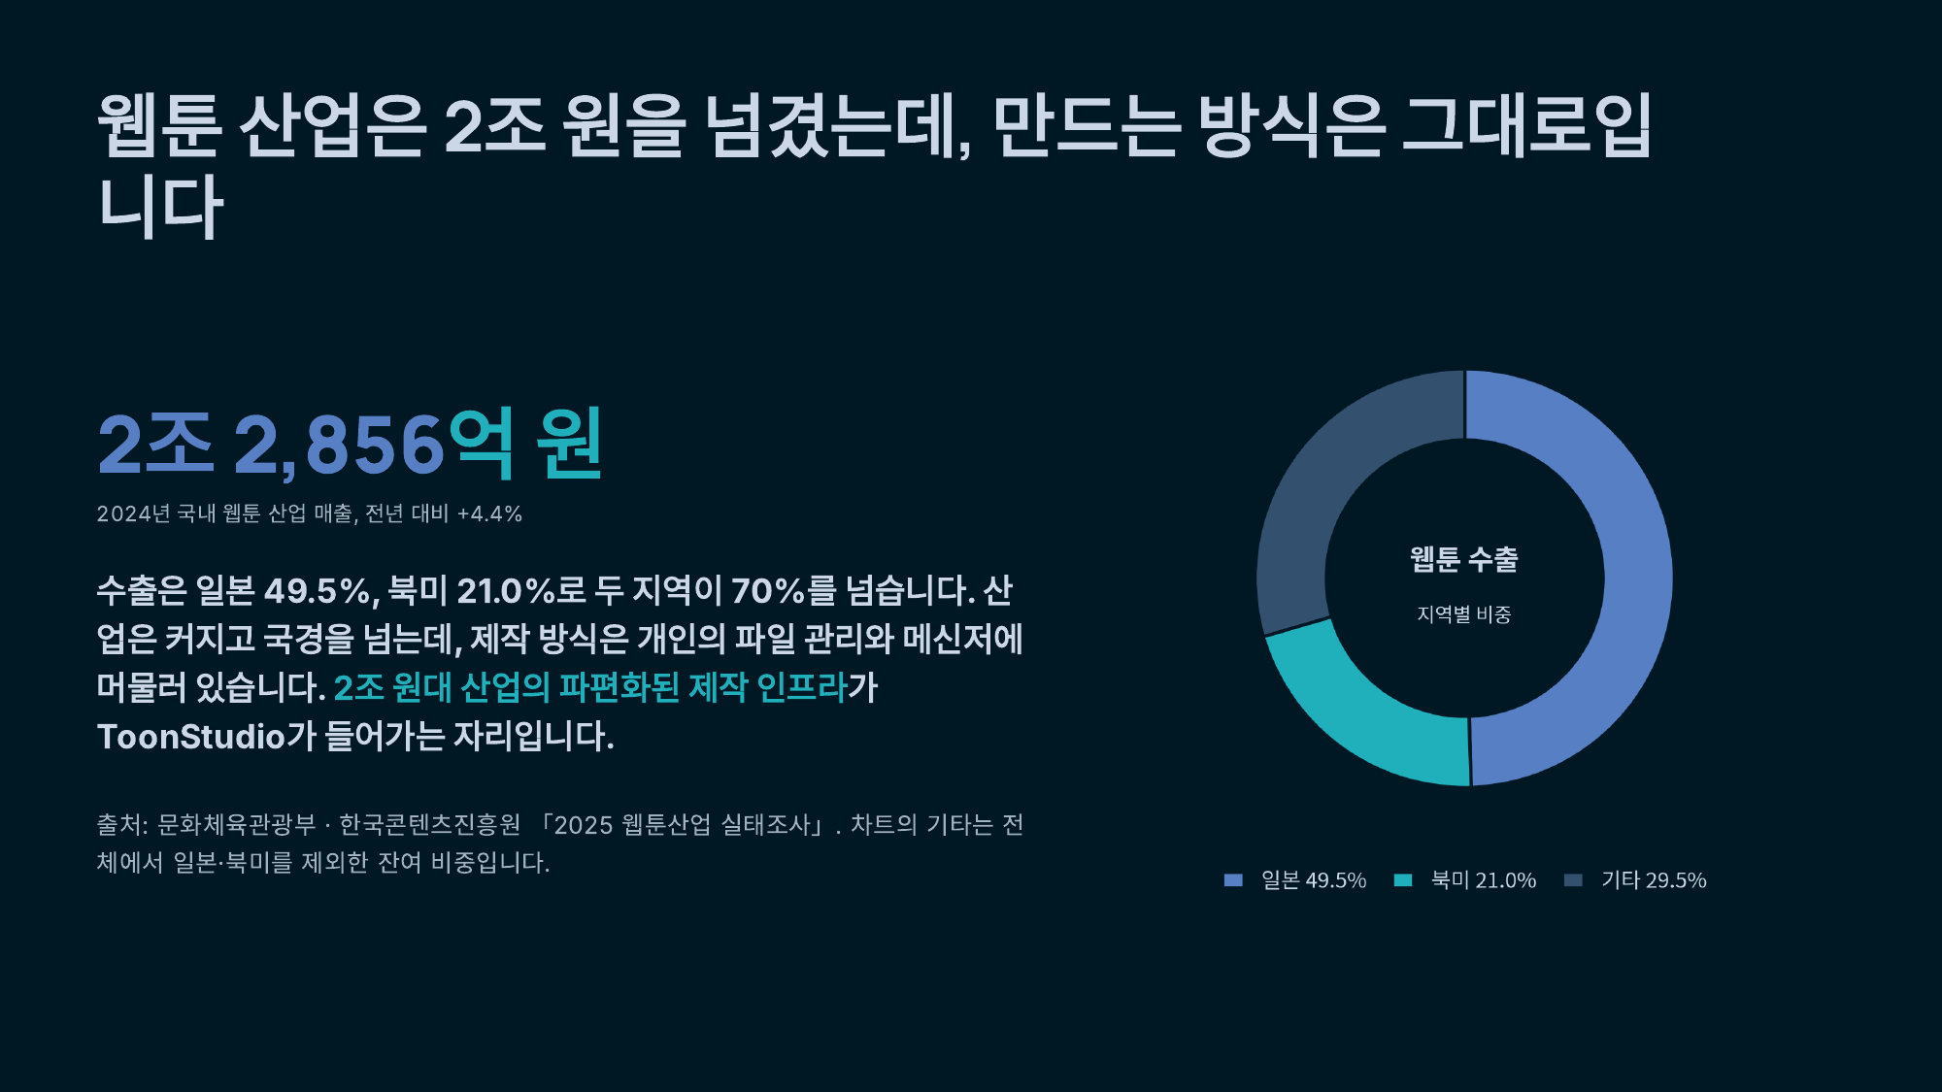
Notes:
웹툰 산업은 2조 원을 넘겼는데, 만드는 방식은 그대로입니다

Slide 7
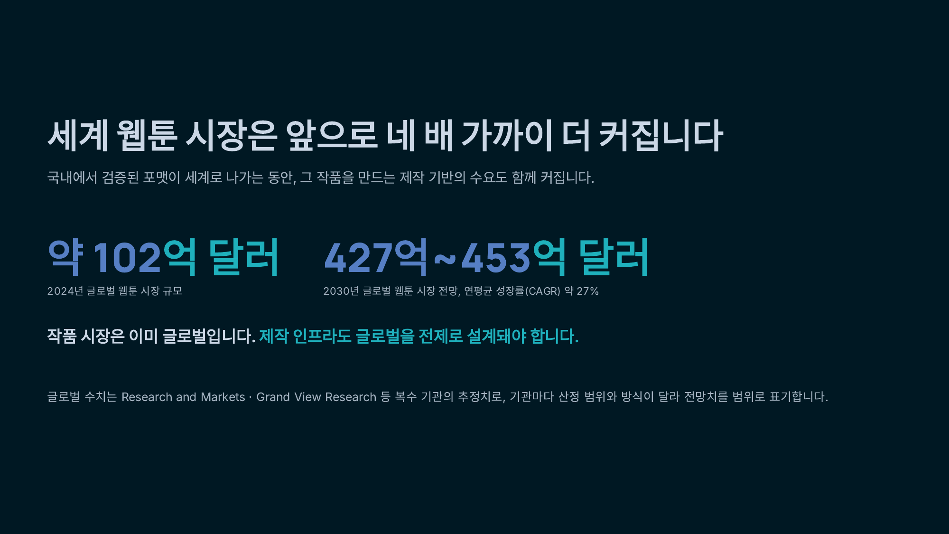
Notes:
세계 웹툰 시장은 앞으로 네 배 가까이 더 커집니다

Slide 8
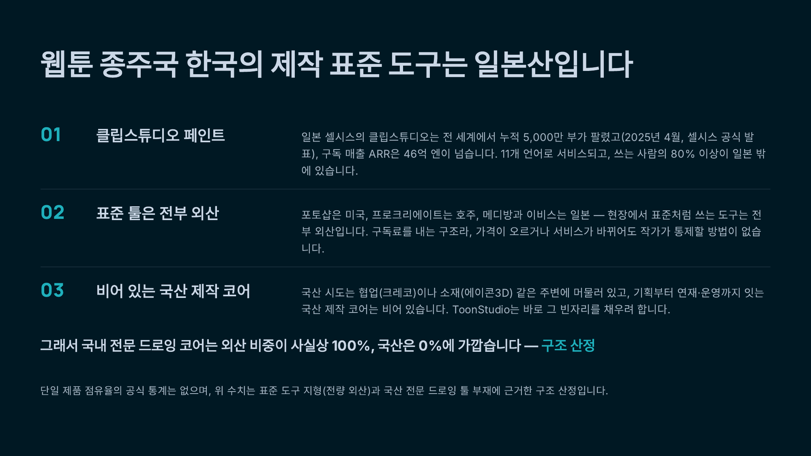
Notes:
웹툰 종주국 한국의 제작 표준 도구는 일본산입니다

Slide 9
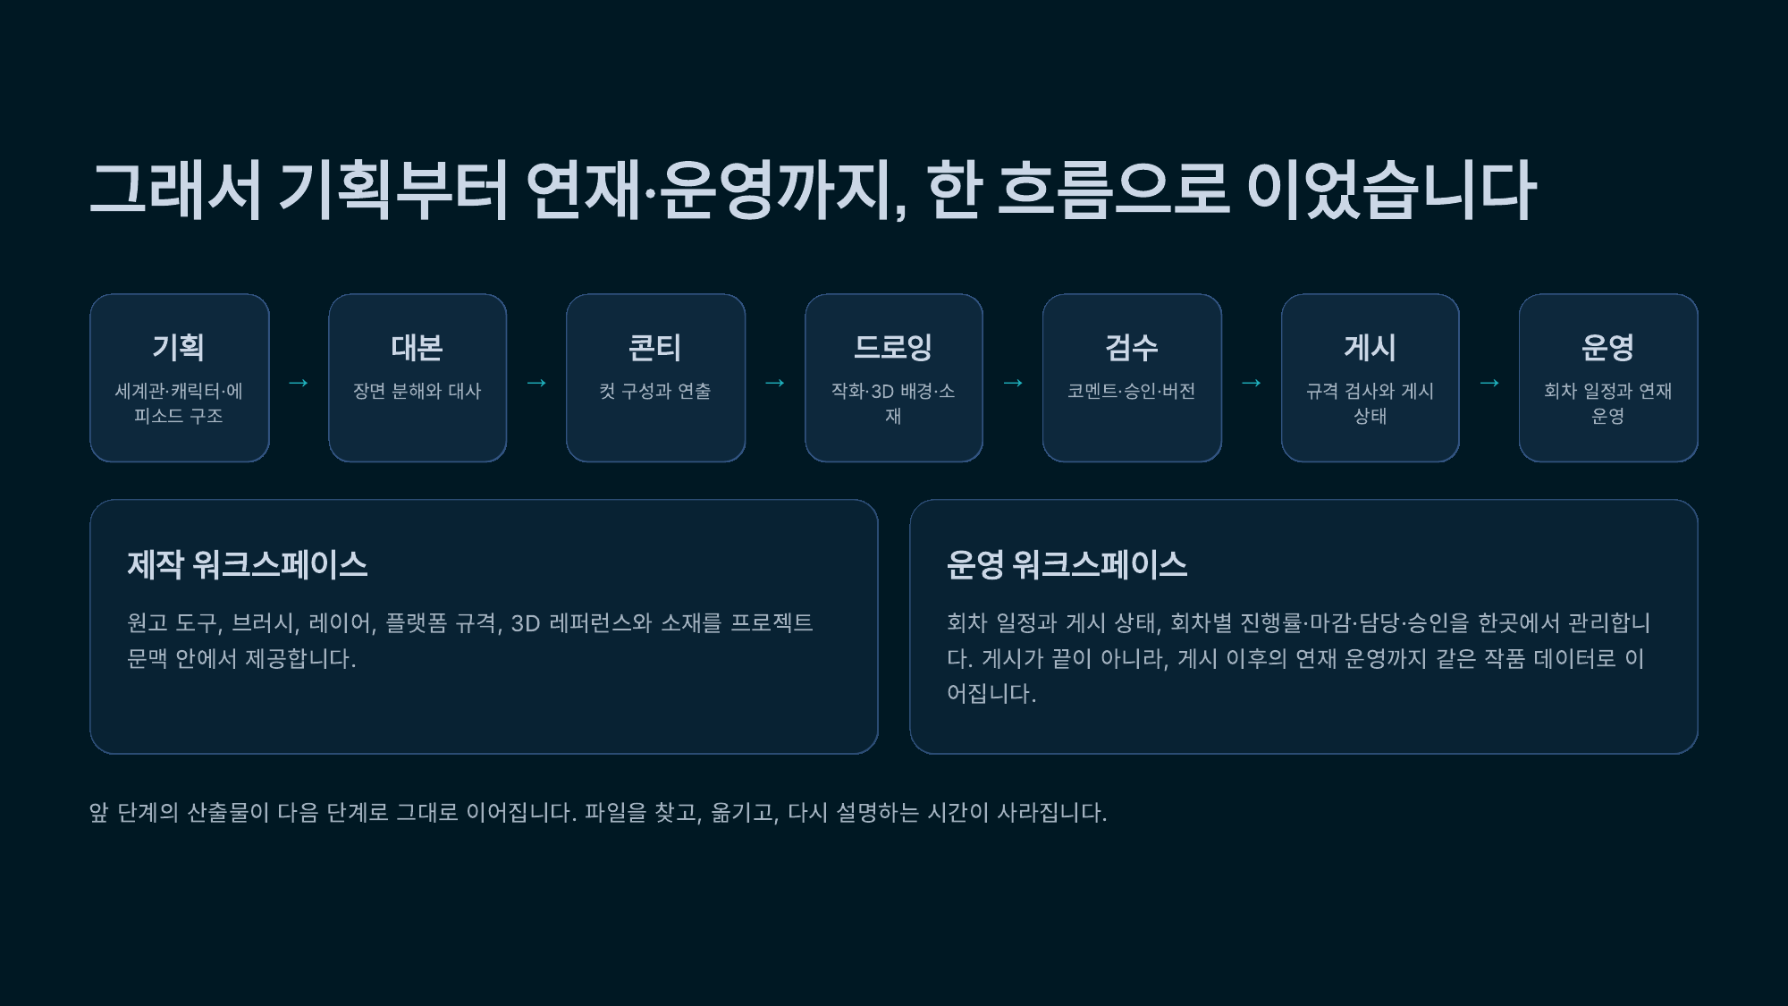
Notes:
그래서 기획부터 연재·운영까지, 한 흐름으로 이었습니다

Slide 10
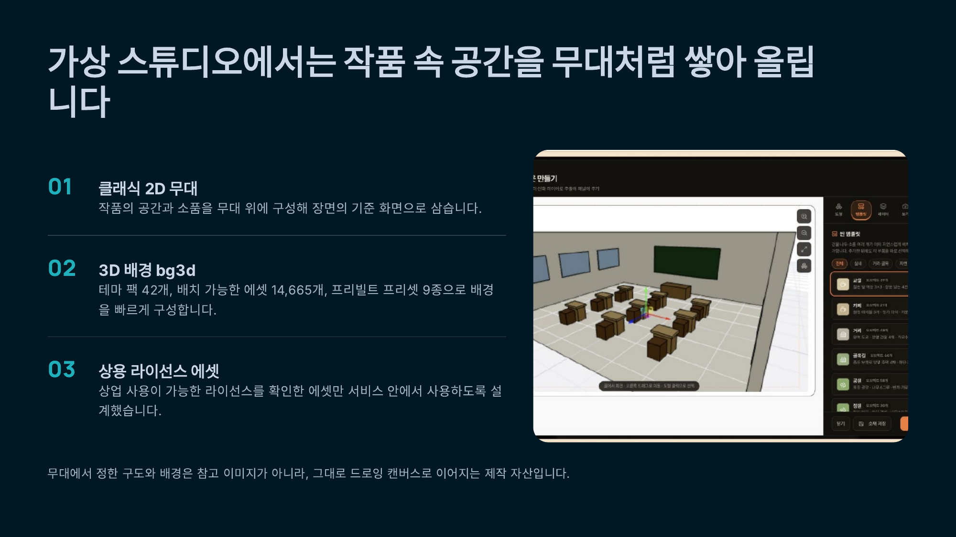
Notes:
가상 스튜디오에서는 작품 속 공간을 무대처럼 쌓아 올립니다

Slide 11
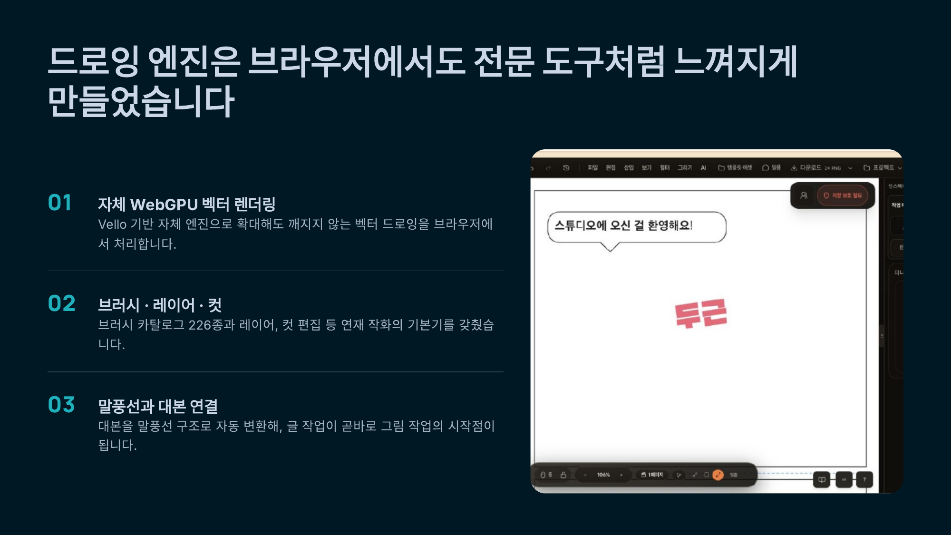
Notes:
드로잉 엔진은 브라우저에서도 전문 도구처럼 느껴지게 만들었습니다

Slide 12
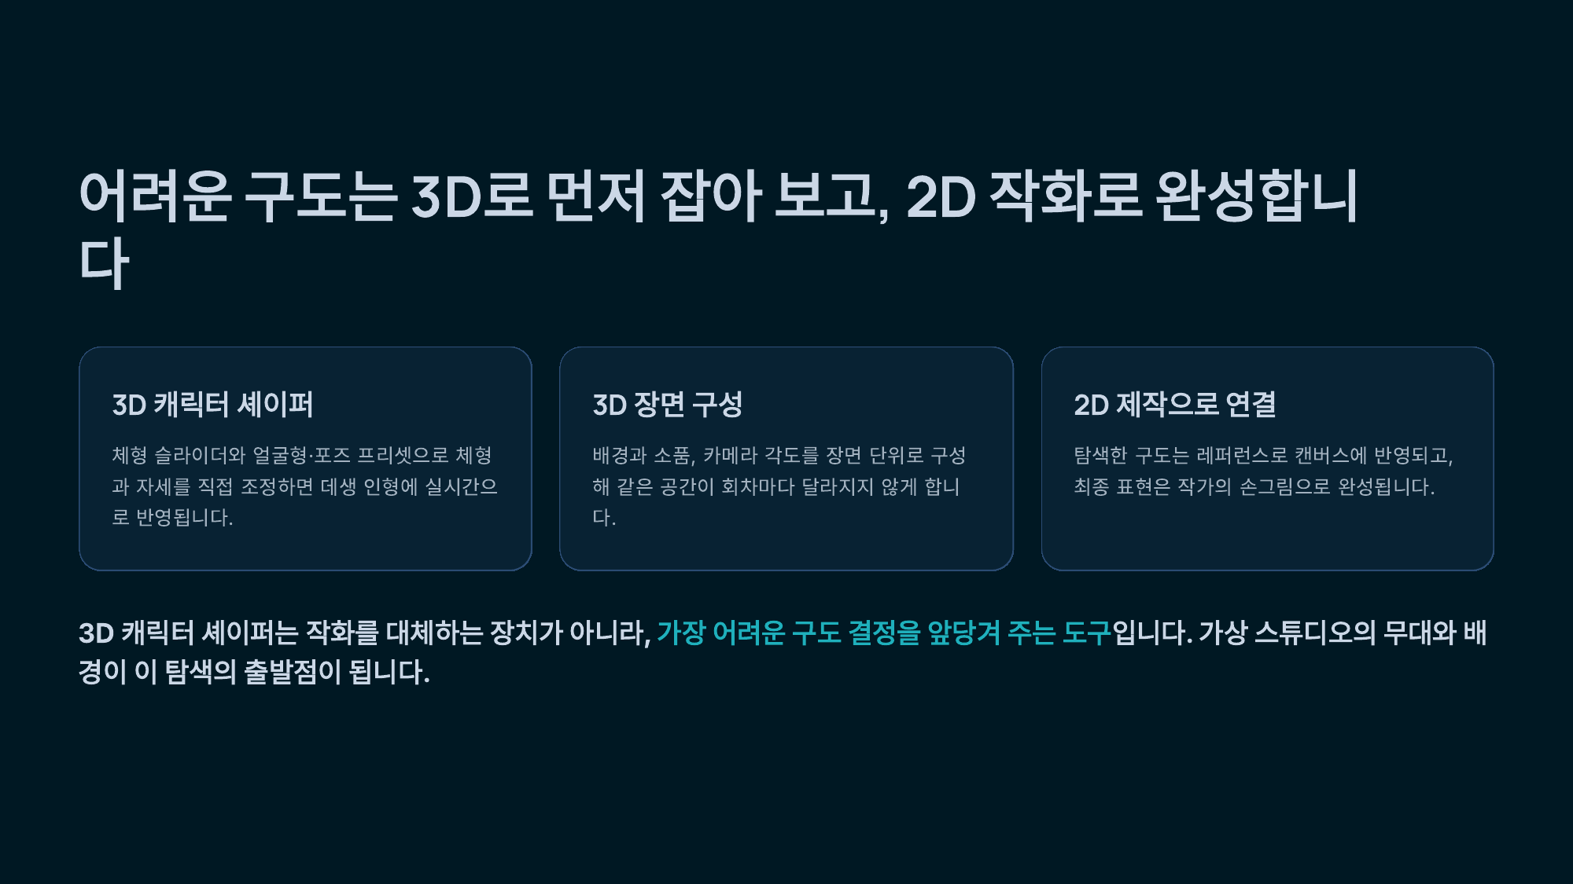
Notes:
어려운 구도는 3D로 먼저 잡아 보고, 2D 작화로 완성합니다

Slide 13
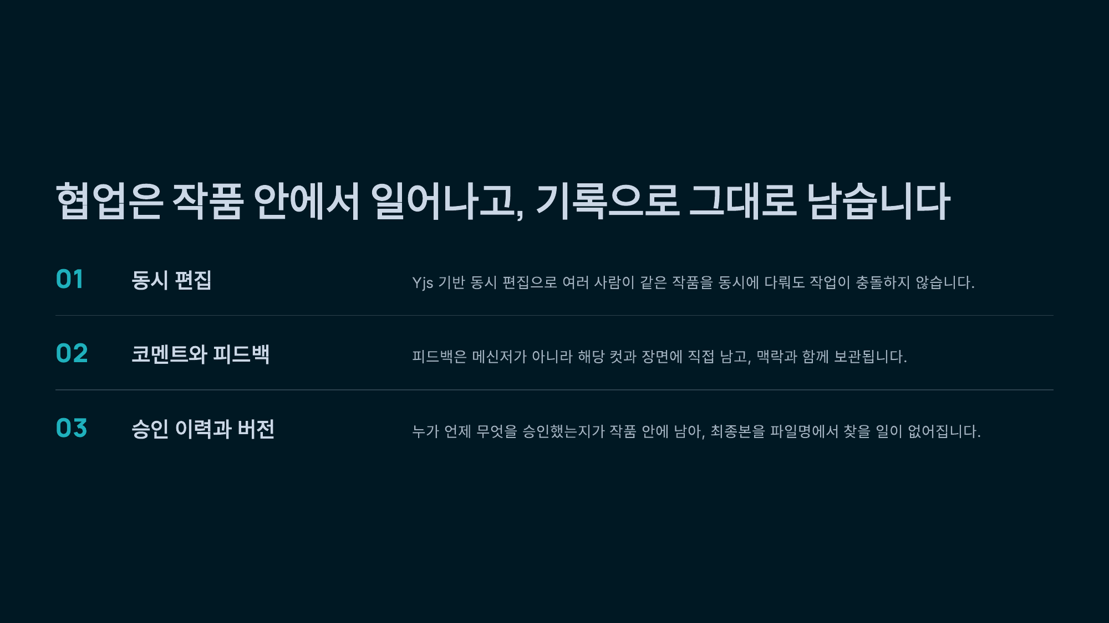
Notes:
협업은 작품 안에서 일어나고, 기록으로 그대로 남습니다

Slide 14
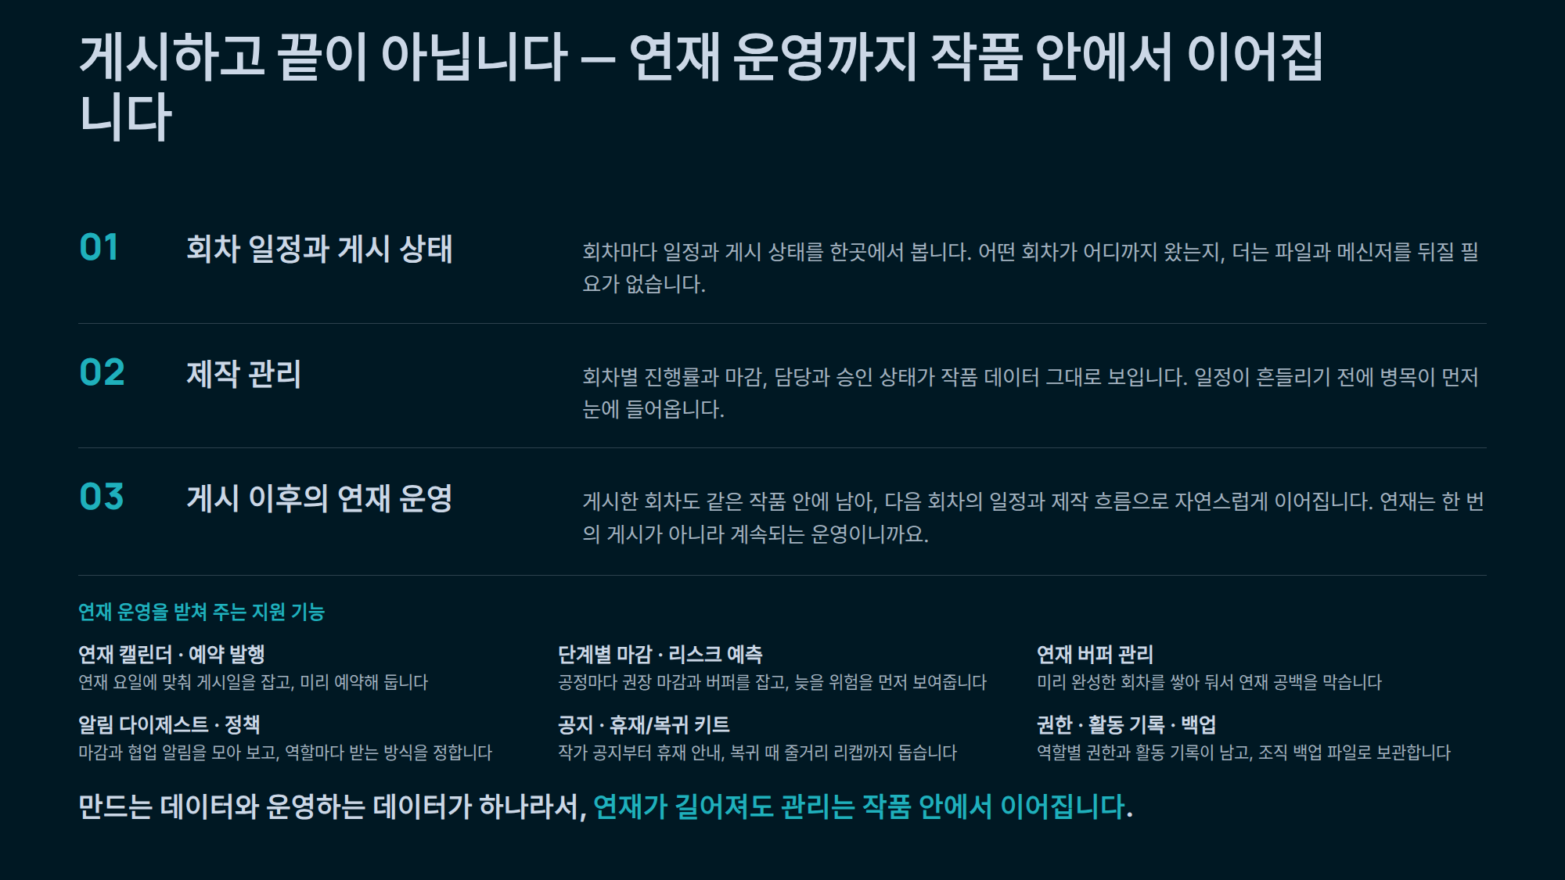
Notes:
게시하고 끝이 아닙니다 — 연재 운영까지 작품 안에서 이어집니다

Slide 15
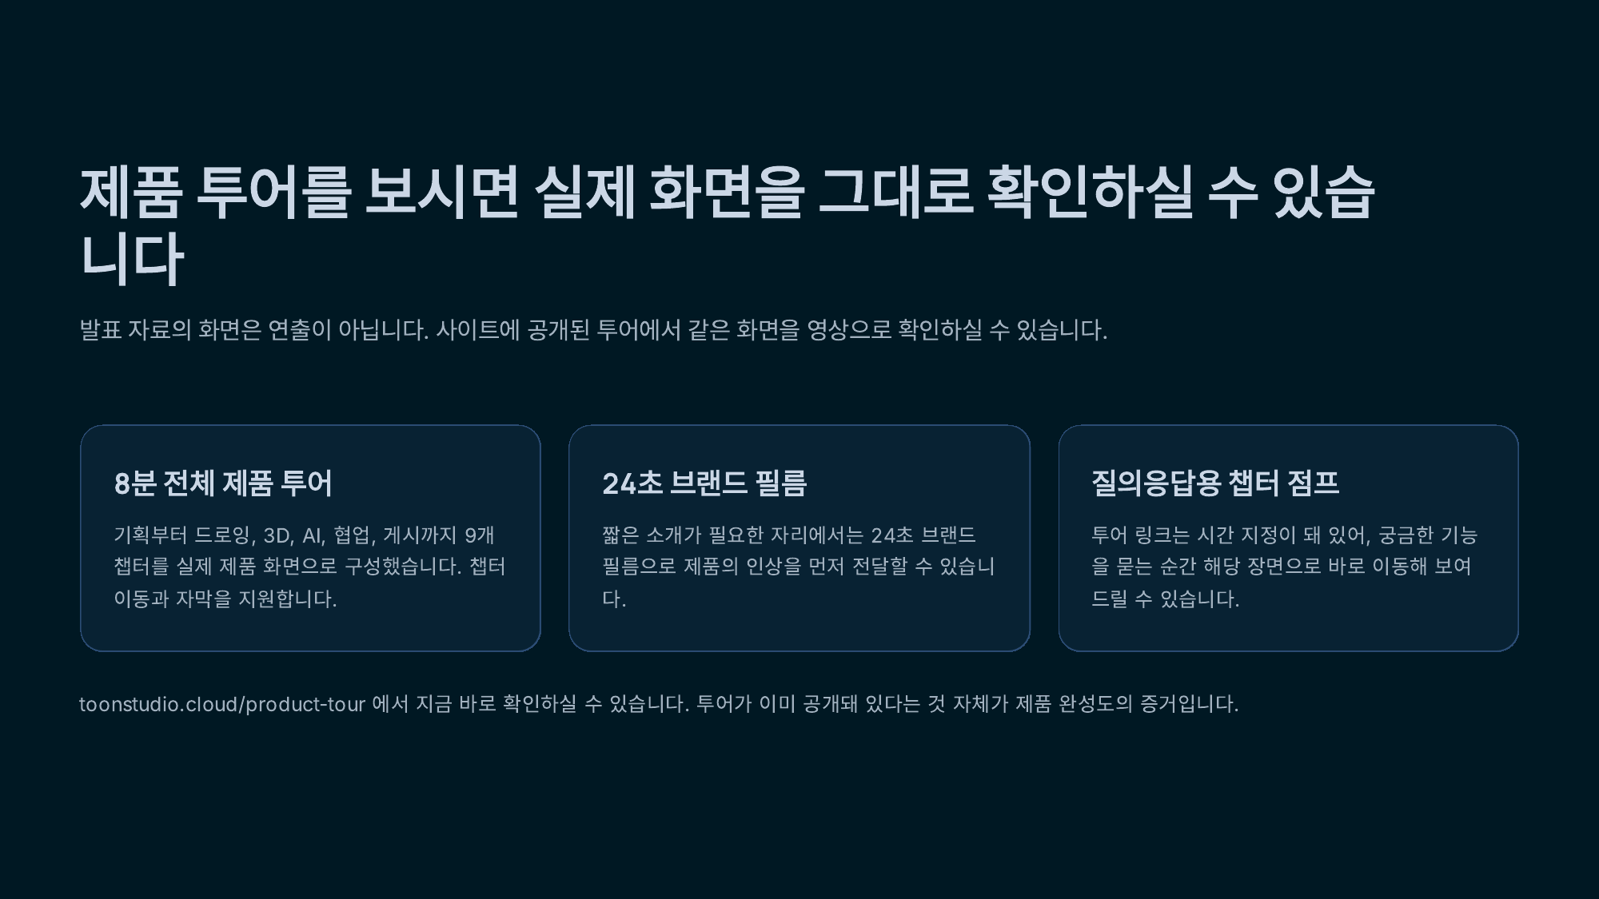
Notes:
제품 투어를 보시면 실제 화면을 그대로 확인하실 수 있습니다

Slide 16
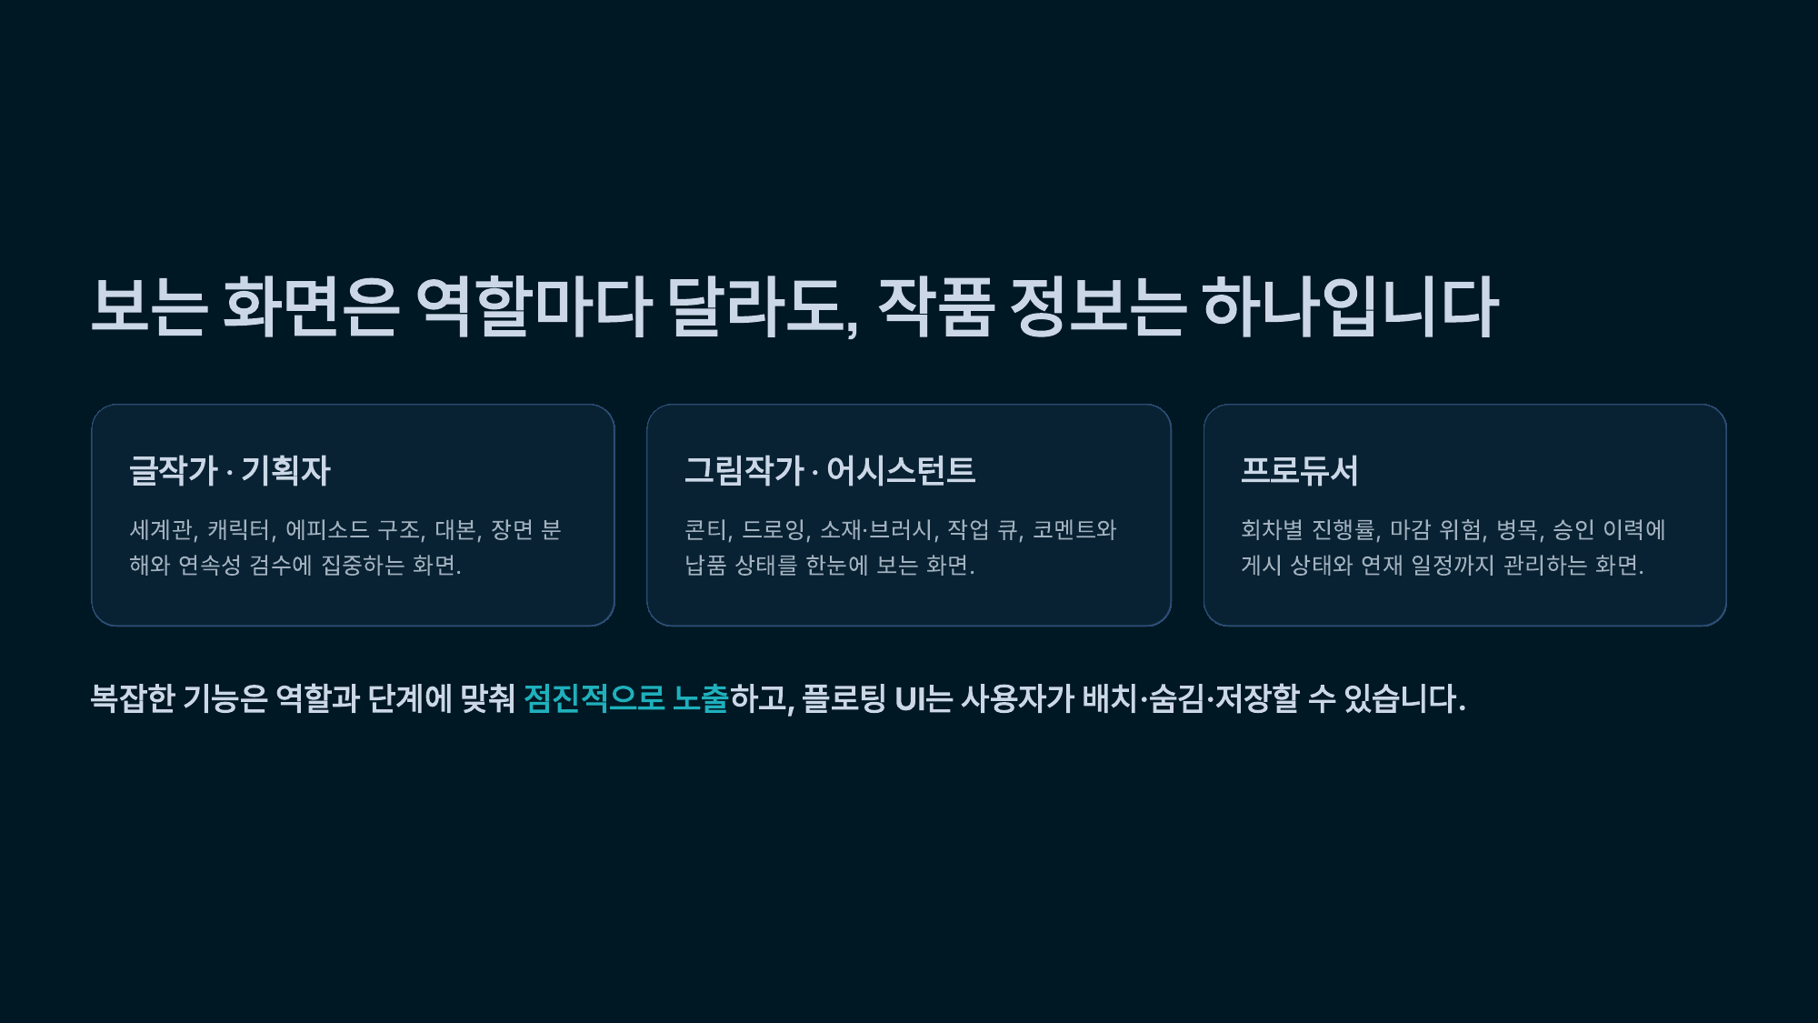
Notes:
보는 화면은 역할마다 달라도, 작품 정보는 하나입니다

Slide 17
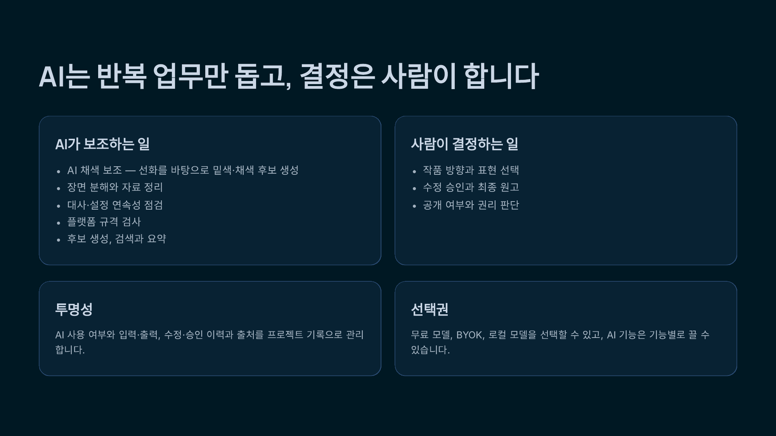
Notes:
AI는 반복 업무만 돕고, 결정은 사람이 합니다

Slide 18
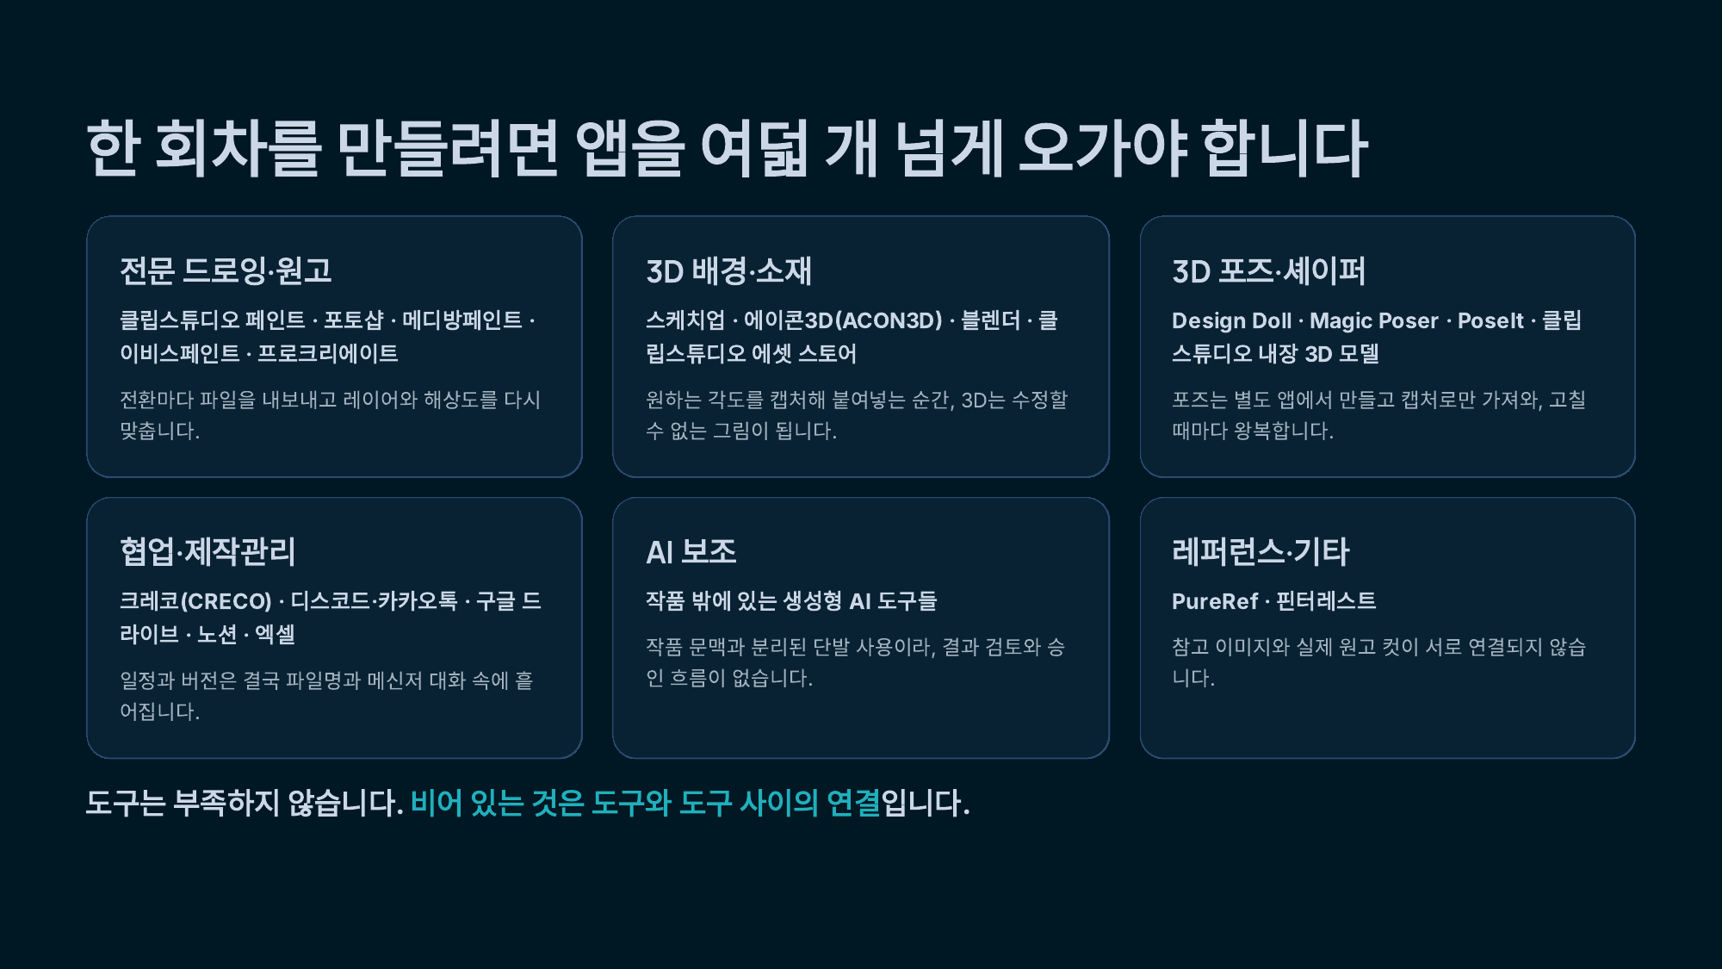
Notes:
한 회차를 만들려면 앱을 여덟 개 넘게 오가야 합니다

Slide 19
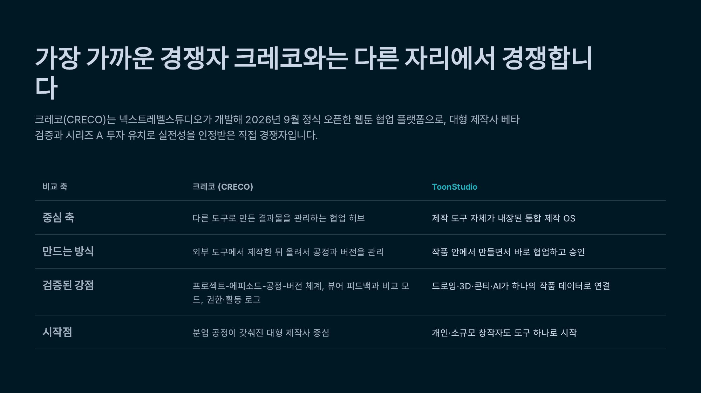
Notes:
가장 가까운 경쟁자 크레코와는 다른 자리에서 경쟁합니다

Slide 20
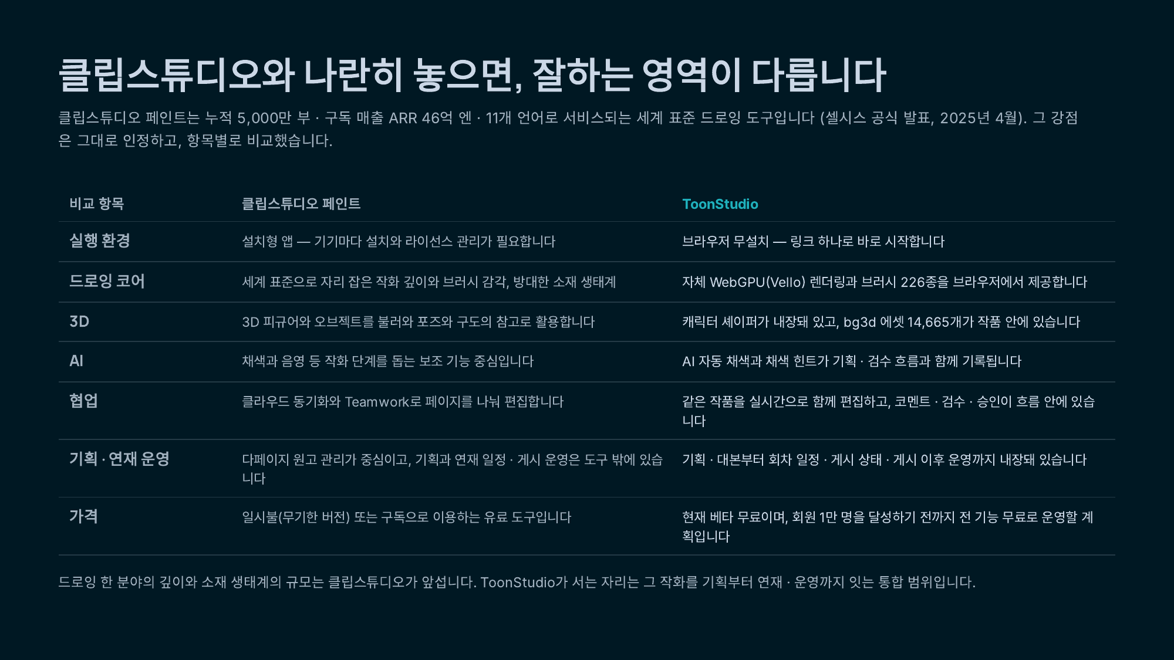
Notes:
클립스튜디오와 나란히 놓으면, 잘하는 영역이 다릅니다

Slide 21
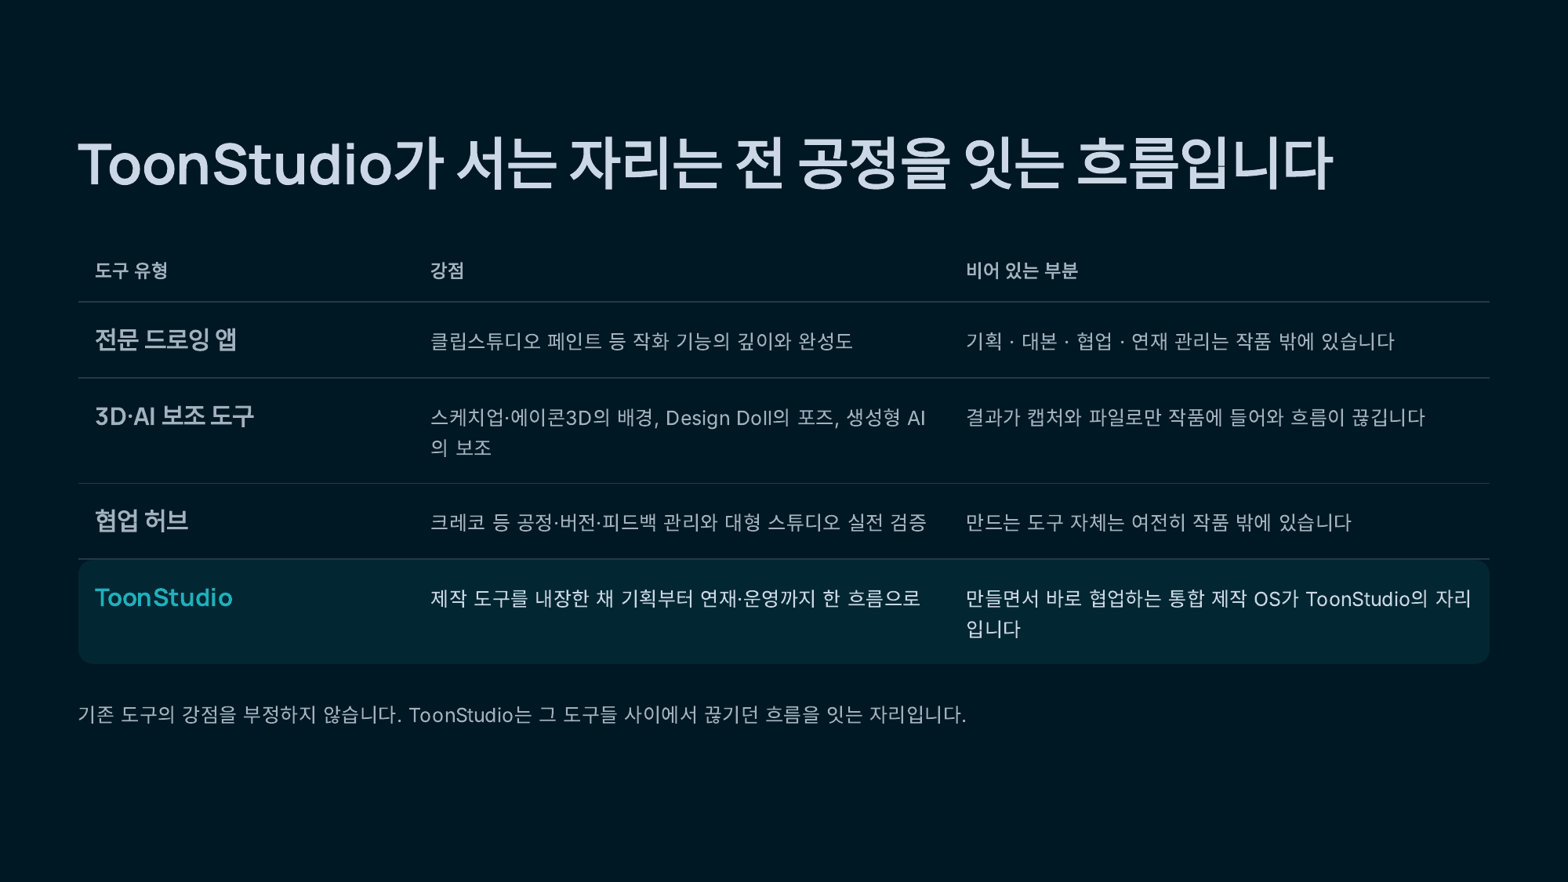
Notes:
ToonStudio가 서는 자리는 전 공정을 잇는 흐름입니다

Slide 22
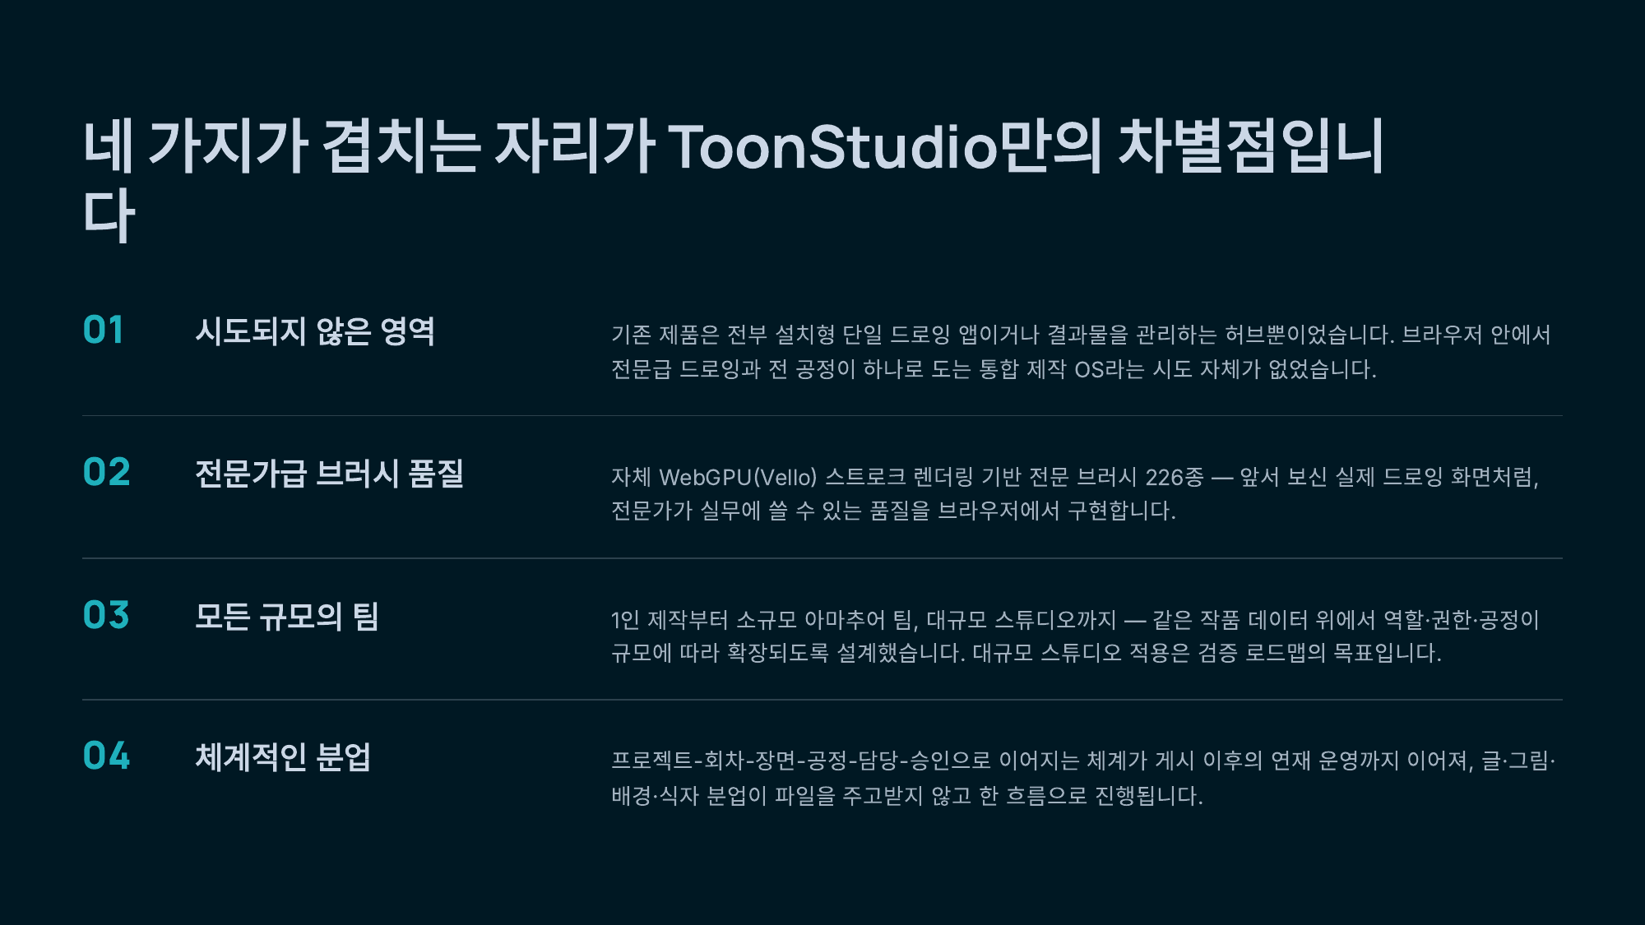
Notes:
네 가지가 겹치는 자리가 ToonStudio만의 차별점입니다

Slide 23
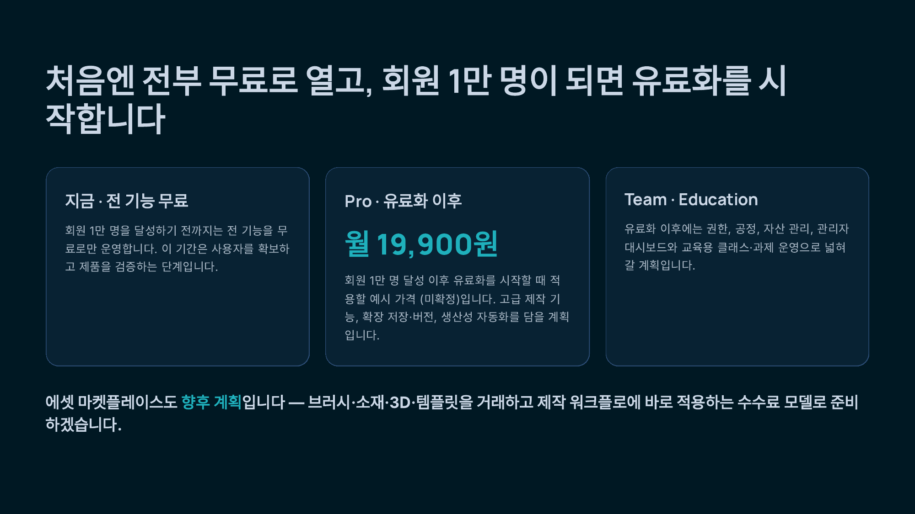
Notes:
처음엔 전부 무료로 열고, 회원 1만 명이 되면 유료화를 시작합니다

Slide 24
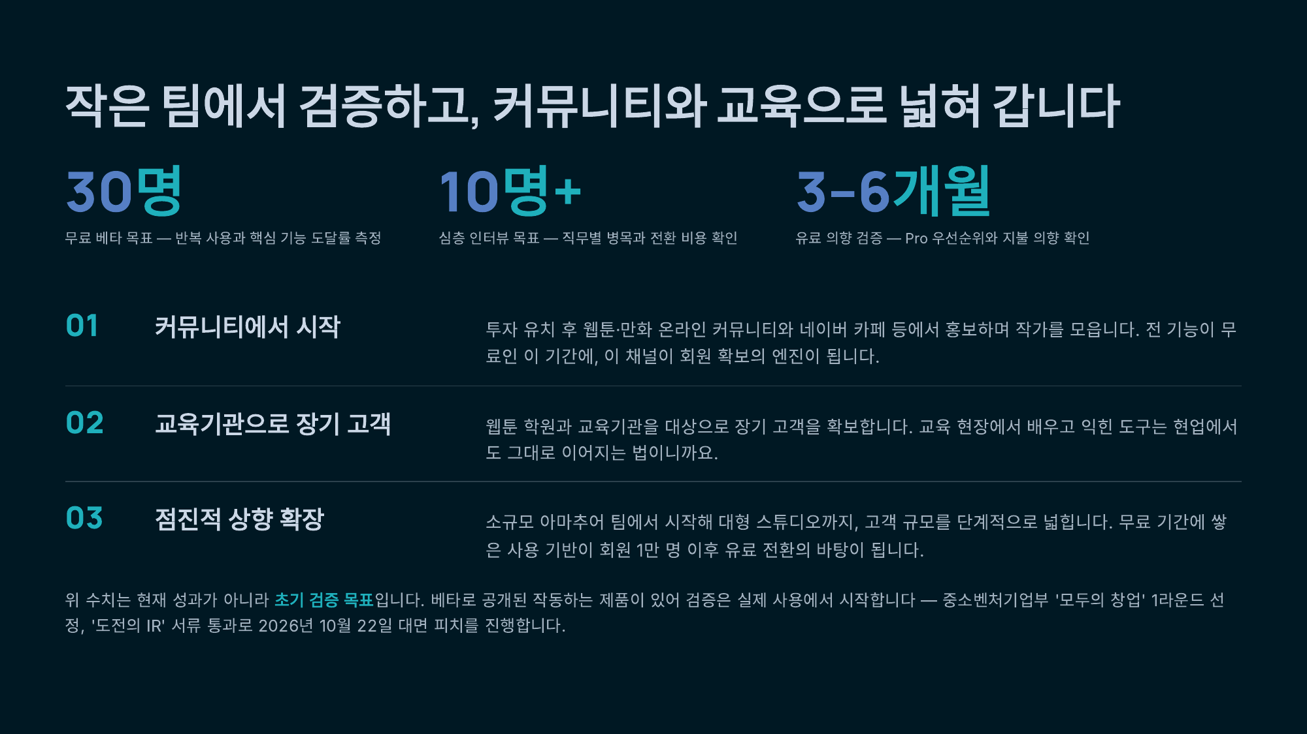
Notes:
작은 팀에서 검증하고, 커뮤니티와 교육으로 넓혀 갑니다

Slide 25
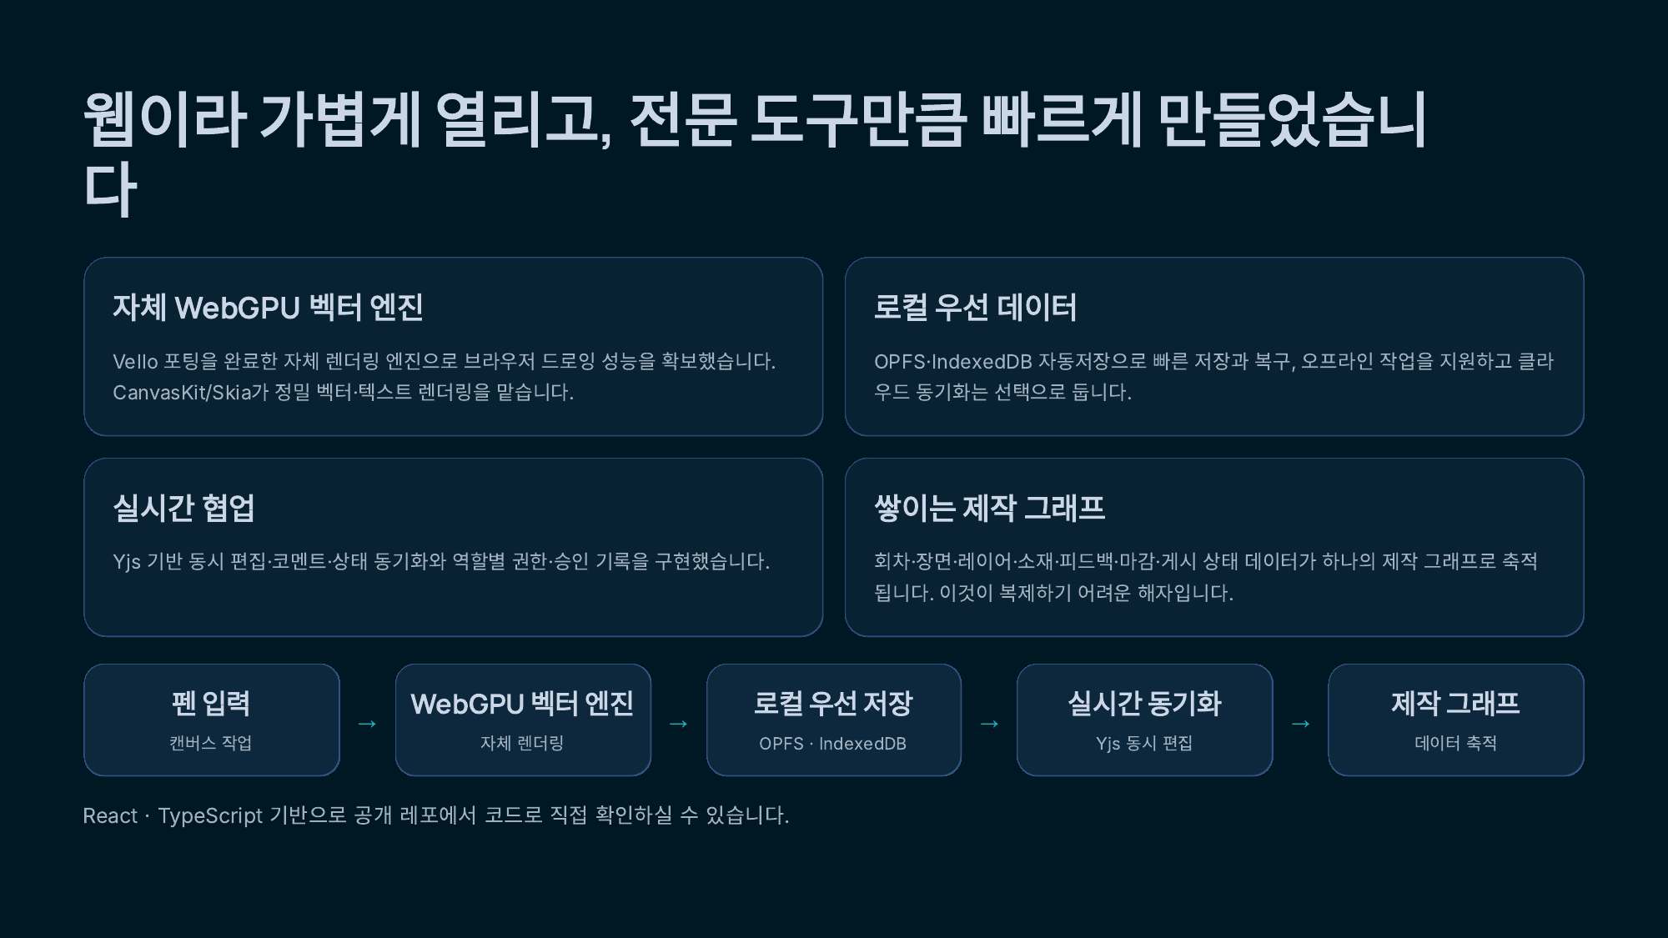
Notes:
웹이라 가볍게 열리고, 전문 도구만큼 빠르게 만들었습니다

Slide 26
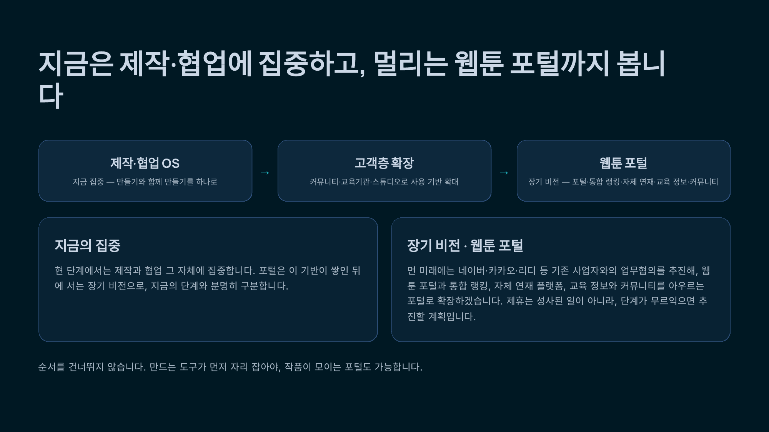
Notes:
지금은 제작·협업에 집중하고, 멀리는 웹툰 포털까지 봅니다

Slide 27
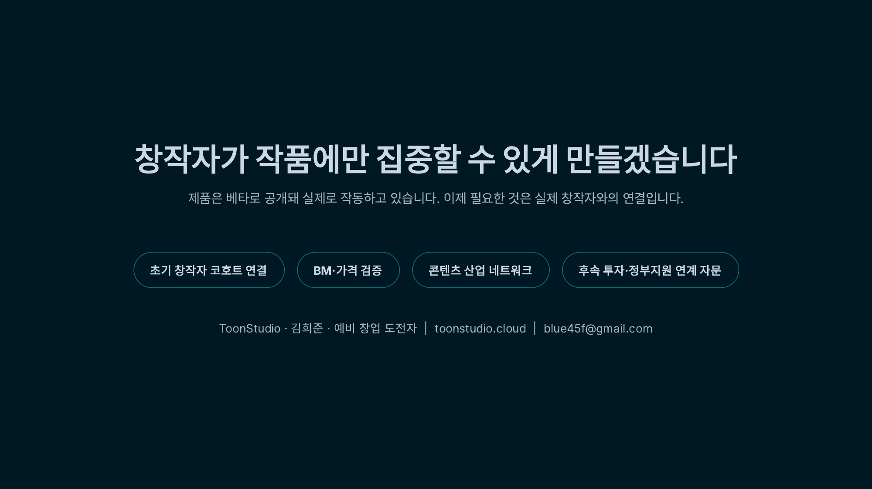
Notes:
창작자가 작품에만 집중할 수 있게 만들겠습니다

Slide 28
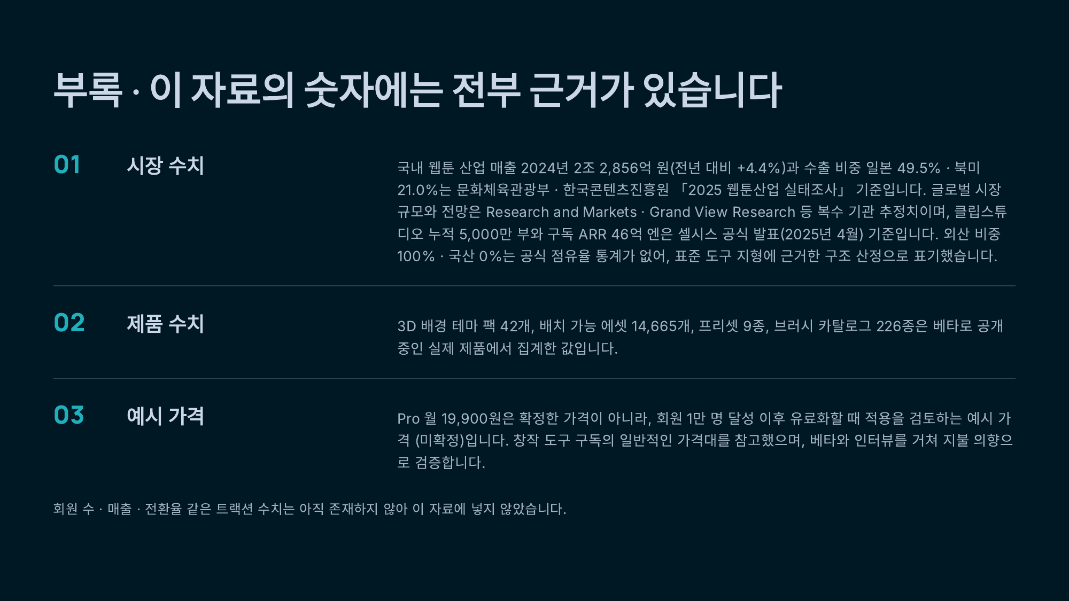
Notes:
부록 · 이 자료의 숫자에는 전부 근거가 있습니다

Slide 29
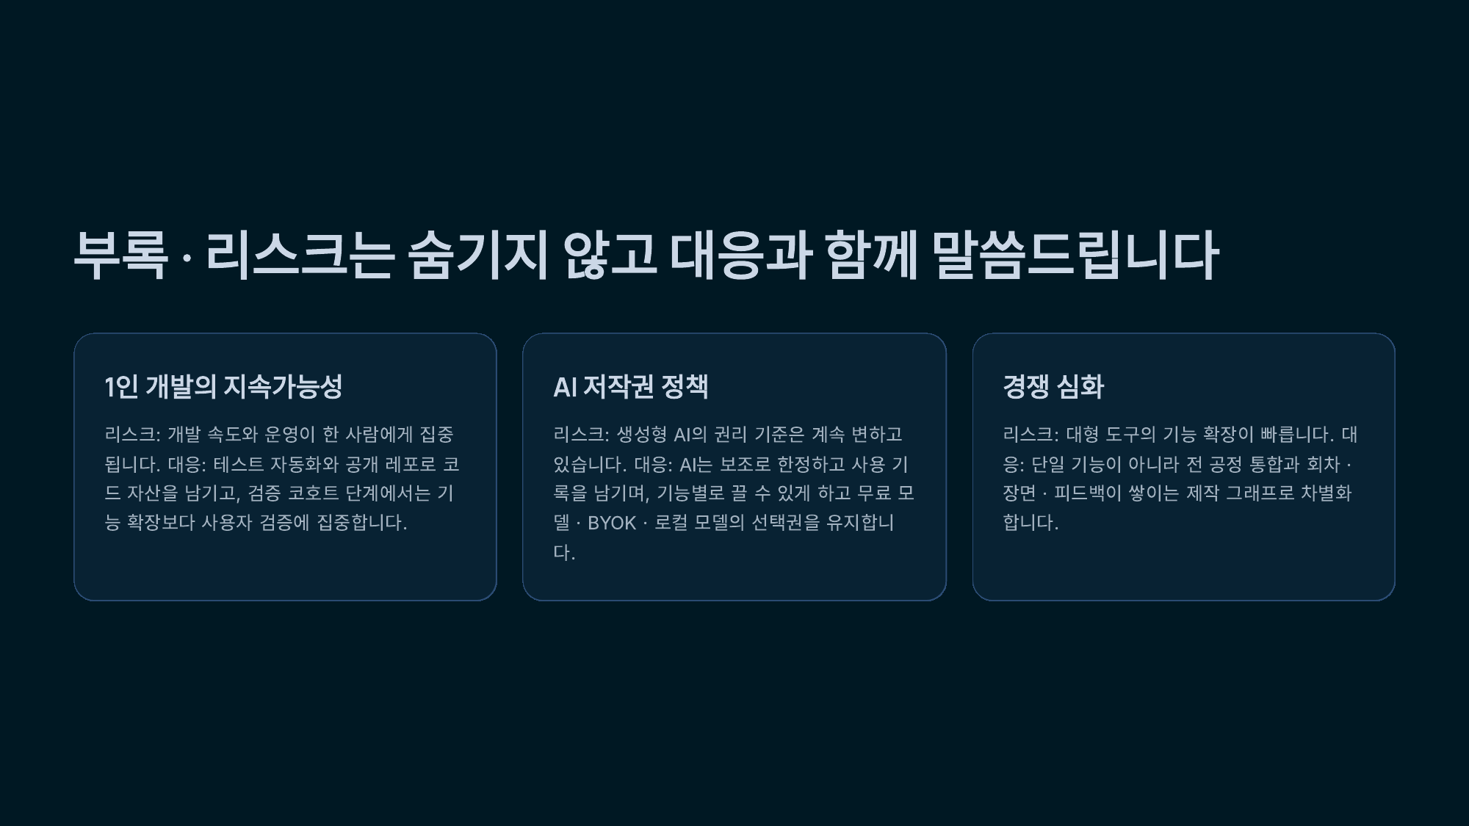
Notes:
부록 · 리스크는 숨기지 않고 대응과 함께 말씀드립니다

Slide 30
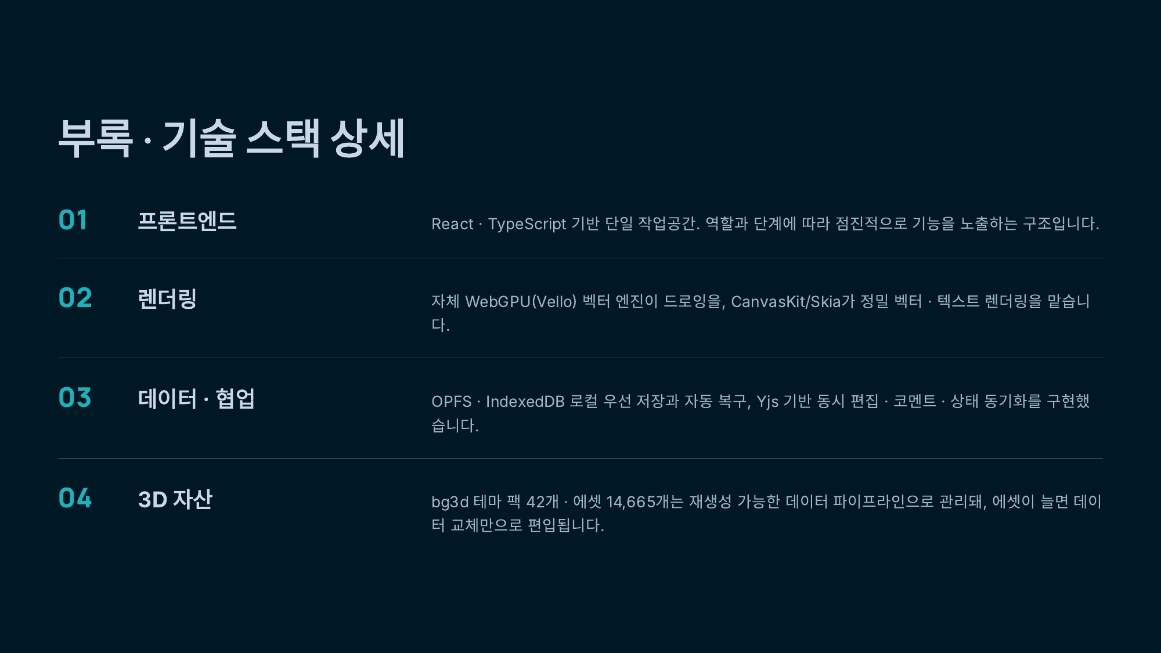
Notes:
부록 · 기술 스택 상세

